Slide 1
Môn Tiếng Việt
Giáo viên : Trương Thị Nhơn
Chủ nhiệm lớp: 5D
Chào mừng quý thầy cô về dự giờ !

Slide 3
Thứ Tư ngày 15 tháng 1 năm 2025
Tiếng Việt
Nói và nghe
Trao đổi: Vẻ đẹp cuộc sống

Slide 4
Thứ Tư ngày 15 tháng 1 năm 2025
Tiếng Việt:
Nói và nghe
Trao đổi: Vẻ đẹp cuộc sống
Nhiệm vụ
1
Đọc đề bài
Thảo luận nhóm: Chọn đề 1 hoặc 2 để nhóm thực hiện trao đổi
2
3
Trao đổi trước lớp

Slide 5
Thứ Tư ngày 15 tháng 1 năm 2025
Tiếng Việt:
Nói và nghe
Trao đổi: Vẻ đẹp cuộc sống
Đọc đề bài
1
1. Trong bốn mùa, em thấy mùa nào đẹp nhất? Hãy trình bày ý kiến của em về vẻ đẹp của mùa đó.
2. Phát biểu cảm nghĩ của em về một bài ca dao (hoặc bài thơ) đã học (hoặc đã đọc) nói về cảnh đẹp quê hương đất nước.

Slide 6
Thứ Tư ngày 15 tháng 1 năm 2025
Tiếng Việt:
Nói và nghe
Trao đổi: Vẻ đẹp cuộc sống
Thảo luận nhóm: Chọn đề 1 hoặc 2 để nhóm thực hiện trao đổi
2

Slide 7
Thứ Tư ngày 15 tháng 1 năm 2025
Tiếng Việt:
Nói và nghe
Trao đổi: Vẻ đẹp cuộc sống
Đọc đề bài
1
1. Trong bốn mùa, em thấy mùa nào đẹp nhất? Hãy trình bày ý kiến của em về vẻ đẹp của mùa đó.

Slide 8
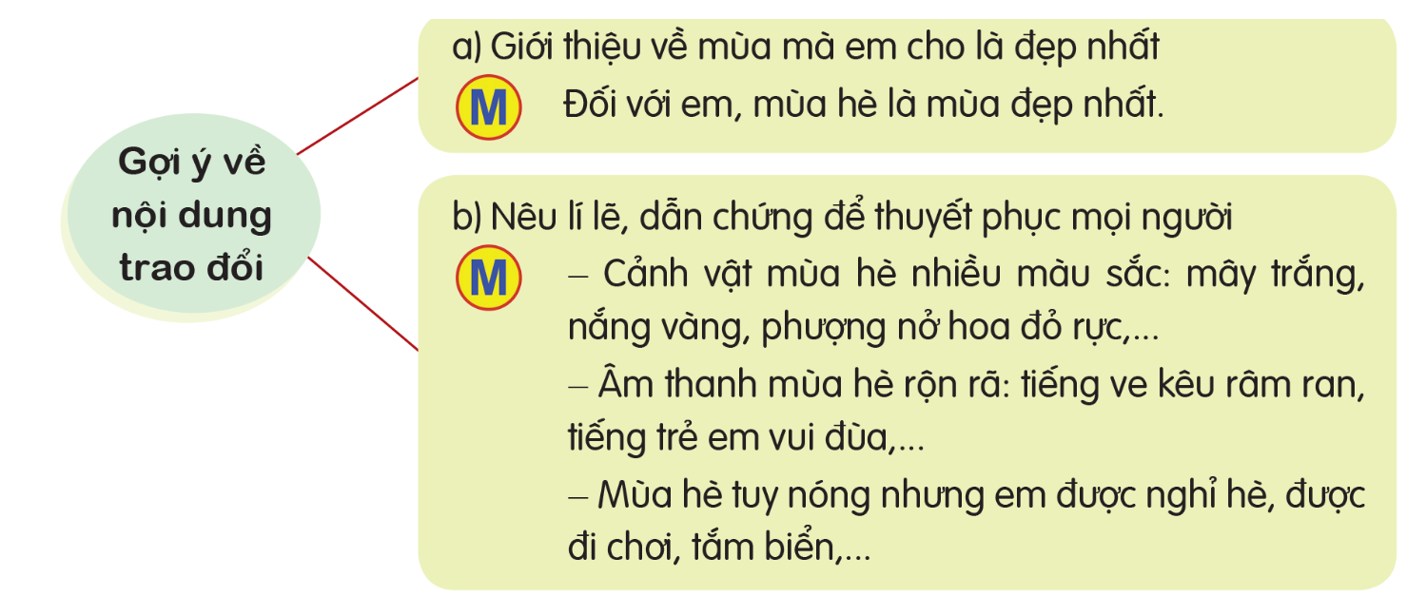
Thứ Tư ngày 15 tháng 1 năm 2025
Tiếng Việt:
Nói và nghe
Trao đổi: Vẻ đẹp cuộc sống

Slide 9
Thứ Tư ngày 15 tháng 1 năm 2025
Tiếng Việt:
Nói và nghe
Trao đổi: Vẻ đẹp cuộc sống
Đọc đề bài
1
2. Phát biểu cảm nghĩ của em về một bài ca dao (hoặc bài thơ) đã học (hoặc đã đọc) nói về cảnh đẹp quê hương đất nước.

Slide 10
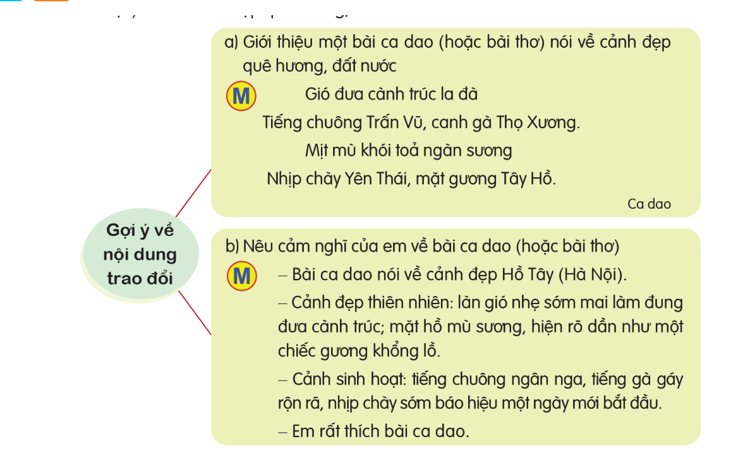
Thứ Tư ngày 15 tháng 1 năm 2025
Tiếng Việt:
Nói và nghe
Trao đổi: Vẻ đẹp cuộc sống

Slide 11
Thứ Tư ngày 15 tháng 1 năm 2025
Tiếng Việt:
Nói và nghe
Trao đổi: Vẻ đẹp cuộc sống
Thảo luận nhóm: Chọn đề 1 hoặc 2 để nhóm thực hiện trao đổi
2

Slide 12
Thứ Tư ngày 15 tháng 1 năm 2025
Tiếng Việt:
Nói và nghe
Trao đổi: Vẻ đẹp cuộc sống
Trao đổi trước lớp
3

Slide 13
Thứ Tư ngày 15 tháng 1 năm 2025
Tiếng Việt:
Nói và nghe
Trao đổi: Vẻ đẹp cuộc sống

Slide 14
Thứ Tư ngày 15 tháng 1 năm 2025
Tiếng Việt:
Nói và nghe
Trao đổi: Vẻ đẹp cuộc sống
Vận dụng

Slide 15
KHỞI ĐỘNG
Trò chơi: Bốn mùa
Luật chơi: Các bạn tập trung chú ý nghe hiệu lệnh của cô, ai không làm đúng thì bị phạt nhảy lò cò.
Cách chơi: Khi cô nói “Mùa xuân”, các bạn nói “Hoa nở” và làm động tác bướm bay. Cô nói “Mùa thu”, các bạn làm động tác lá rơi. Cô nói “Mùa đông”, các bạn làm động tác lạnh. Cô nói “Mùa hè” các bạn làm động tác nóng nực.

Slide 16
Thứ Tư ngày 15 tháng 1 năm 2025
Tiếng Việt:
Nói và nghe
Chúc quý thầy cô và các em nhiều sức khỏe!
Trao đổi: Vẻ đẹp cuộc sống
Vận dụng:
Xin chào và hẹn gặp lại!

